Slide 1
19-3
These materials are by the Kongki Ka Project and are made available to you under the terms of the Creative Commons Attribution ShareAlike license 4.0.
You have permission to share and redistribute these materials in any format and to make reasonable revisions and adaptations of this translation, provided that:
• You include the above licence and source information.
• If you redistribute these materials or create derivatives, you must distribute your contributions under the same license as the original.
The Holy Bible, Berean Standard Bible, BSB is produced in cooperation with Bible Hub, Discovery Bible, OpenBible.com, and the Berean Bible Translation Committee. This text of God's Word has been dedicated to the public domain.
Tibetan text is from the The Holy Bible in Modern Literary Tibetan, New Tibetan Bible translation.
This translation is made available under the terms of the Creative Commons Attribution-NonCommercial-NoDerivatives 4.0 International license.
Notes:
Checked Kham
19 David
1. Two Kings - 2 Samuel 2:4; 2:8-9; 3:1; 4:5 - 5:4 (Top)
2. Return of the ark to the city of David - 2 Sam 6:1-23 (Right Center)
3. David's reception of Mephibosheth - 2 Sam 9 (Right Bottom)
4. David, Bath-sheba and Uriah - 2 Sam 11 (Center Bottom)
5. Nathan confronts David - 2 Sam 12:1-14 (Left Bottom)
6. Solomon is born - 2 Sam 12:15-25 (Left Center)

Slide 2
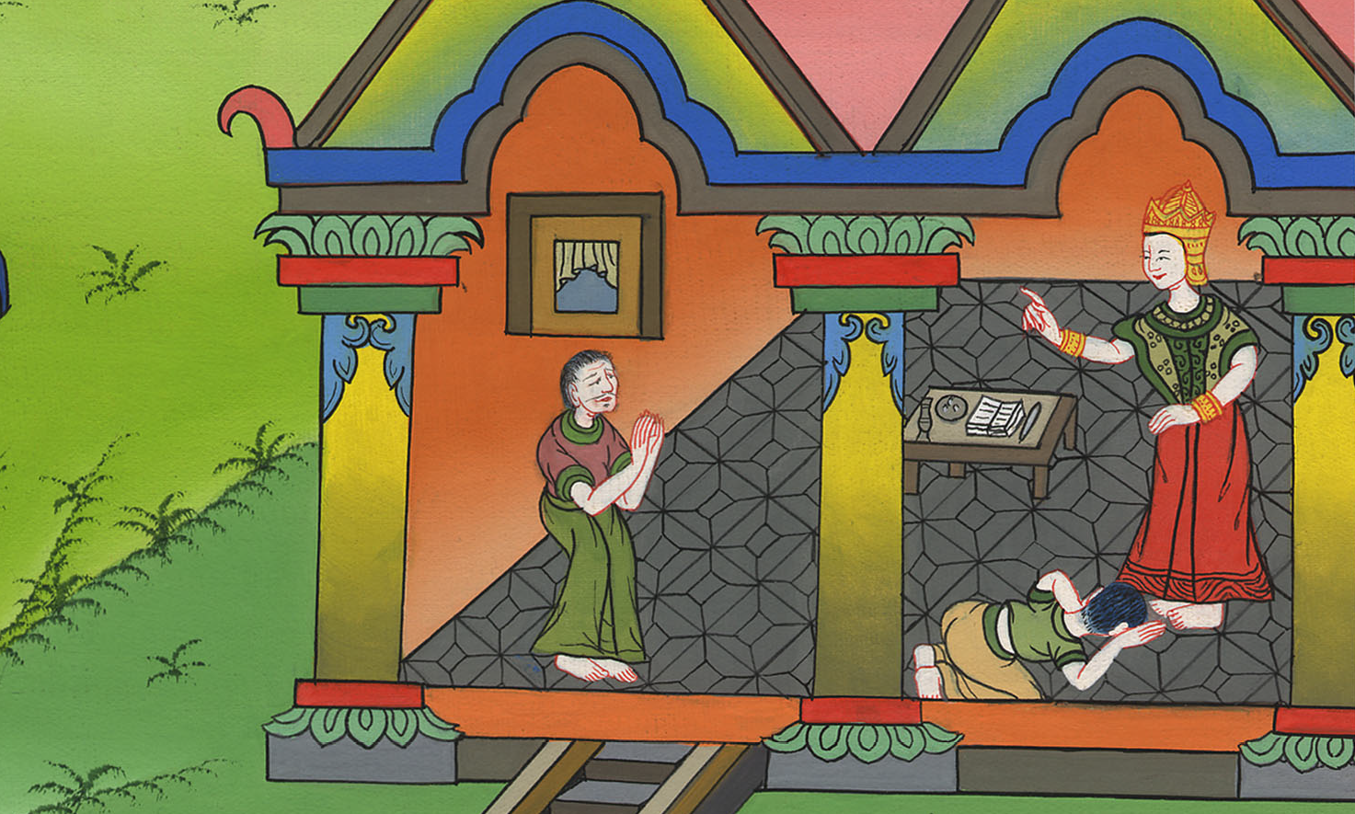
ཤ་མུ་ཨེལ་གཉིས་པ། 9
དཱ་བིད་དང་མེ་ཕི་བྷོ་ཤེད།

Slide 3
3. David's reception of Mephibosheth - 2 Sam 9 (Right Bottom)
ཤ་མུ་ཨེལ་གཉིས་པ། 9
དཱ་བིད་དང་མེ་ཕི་བྷོ་ཤེད།

Slide 4
ཤ་མུ་ཨེལ་གཉིས་པ། 9
དཱ་བིད་དང་མེ་ཕི་བྷོ་ཤེད།
This work is licensed under a Creative Commons Attribution-ShareAlike 4.0 International License

Slide 5
3So the king asked, “Is there anyone left of Saul’s family to whom I can show the kindness of God?”…
3ཡང་རྒྱལ་པོས་ཁོ་ལ། སོ་ལོའི་ཁྱིམ་དུ་ད་དུང་མི་ཡོད་དམ། ངས་དཀོན་མཆོག་གི་བྱམས་བརྩེས་དེ་ནི་སྐྱོང་བར་བྱ་ཞེས་གསུངས་པས།

Slide 6
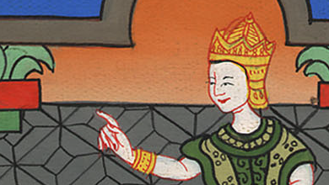
ཤ་མུ་ཨེལ་གཉིས་པ། 9:3

Slide 7
Ziba answered, “There is still Jonathan’s son, who is lame in both feet.”
ཙི་བཱ་ཡིས་རྒྱལ་པོ་ལ། ད་དུང་ཡོ་ནཱ་ཐན་གྱི་བུ་ཞིག་ཡོད་དེ། རྐང་པ་གཉིས་ཀ་ཞ་བོ་ཡིན་ཞེས་ཞུས།

Slide 8
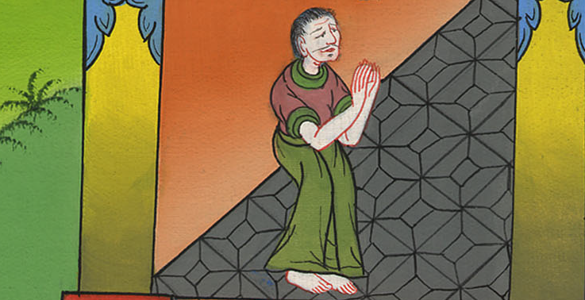
ཤ་མུ་ཨེལ་གཉིས་པ། 9:3

Slide 9
4“Where is he?” replied the king.
And Ziba said, “Indeed, he is in Lo-debar at the house of Machir son of Ammiel.”
5So King David had him brought from the house of Machir son of Ammiel in Lo-debar.
4ཡང་རྒྱལ་པོས་ཁོ་ལ། དེ་གང་དུ་ཡོད་དམ་ཞེས་དྲིས་པར་ཙི་བཱ་ཡིས་རྒྱལ་པོ་ལ། ཁོ་ནི་ལོ་རྡེ་བཱར་ཡུལ་དུ་ཨམ་མེ་ཨེལ་གྱི་བུ་མཱ་ཀིར་ཞེས་པའི་ཁྱིམ་དུ་ཡོད་ཅེས་ཞུས།

Slide 10
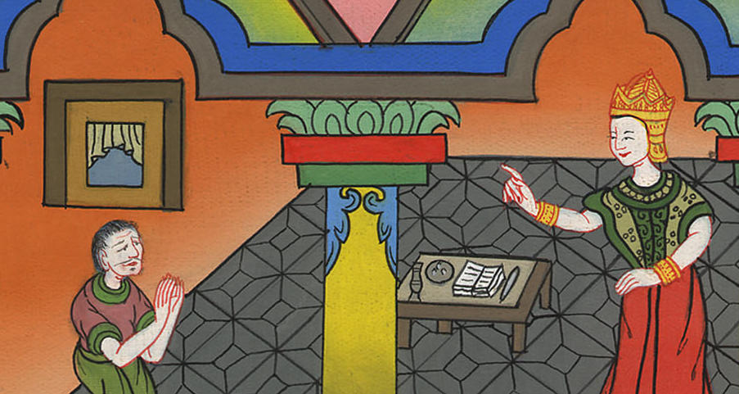
ཤ་མུ་ཨེལ་གཉིས་པ། 9:4

Slide 11
6And when Mephibosheth son of Jonathan, the son of Saul, came to David, he fell facedown in reverence.
Then David said, “Mephibosheth!”
“I am your servant,” he replied.
6ཡང་སོ་ལོའི་ཚ་བོ་སྟེ་ཡོ་ནཱ་ཐན་གྱི་བུ་མེ་ཕི་པོ་ཤེད་བྱ་བ་དེ་དཱ་བིད་ཀྱི་དྲུང་དུ་འོངས་ནས་ཕྱག་བཙལ་ཏོ། །དེར་དཱ་བིད་ཀྱིས་ཀྱེ་མེ་ཕི་པོ་ཤེད་ཅེས་གསུངས་པ་དང་། དེས་ལན་དུ་ཁྱེད་ཀྱི་ཞབས་ཕྱི་འདི་རུ་ཡོད་ཅེས་ཞུས།

Slide 12
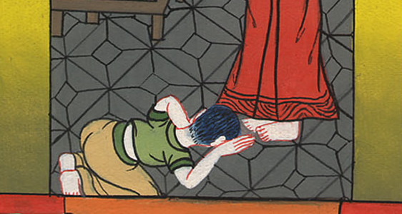
ཤ་མུ་ཨེལ་གཉིས་པ། 9:6

Slide 13
7“Don’t be afraid,” David told him. “You can be sure that I will be kind to you because of your father Jonathan. I’ll give back to you all the land that belonged to your grandfather Saul. And I’ll always provide what you need.”
7ཡང་དཱ་བིད་ཀྱིས་དེ་ལ། མ་འཇིགས་ཤིག ཁྱོད་ཀྱི་ཡབ་ཡོ་ནཱ་ཐན་གྱི་རྐྱེན་གྱིས་ངས་ཁྱོད་རང་བྱམས་བརྩེས་བསྐྱང་བར་བྱ་སྟེ། ཁྱོད་ཀྱི་ཕ་མེས་སོ་ལོའི་ས་ཞིང་ཐམས་ཅད་ཁྱོད་ལ་ཟློག་པར་བྱ། ཁྱོད་ཀྱིས་རྒྱུན་དུ་ང་དང་གསོལ་ལྕོག་གཅིག་ལས་ཁ་ཟས་ལོངས་སུ་སྤྱོད་པར་འགྱུར་རོ་ཞེས་གསུངས་པ་དང་།

Slide 14
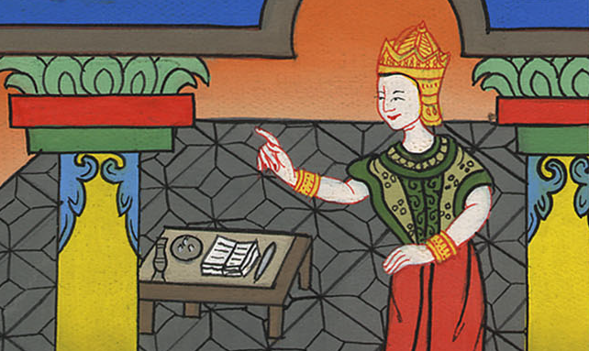
ཤ་མུ་ཨེལ་གཉིས་པ། 9:7

Slide 15
(David gave him everything Saul had owned, and servants. He treated him like one of his own sons.) 13So Mephibosheth lived in Jerusalem, because he always ate at the king’s table, and he was lame in both feet.
13དེ་ལྟར་མེ་ཕི་པོ་ཤེད་ནི་ཡེ་རུ་སཱ་ལེམ་དུ་གནས་ཏེ། རྒྱུན་དུ་རྒྱལ་པོ་དང་གསོལ་ལྕོག་གཅིག་ལས་ཁ་ཟས་ལ་རོལ་བ་དང་། ཁོའི་རྐང་པ་གཉིས་ཀ་ཞ་བོ་ཡིན་ནོ།

Slide 16
ཤ་མུ་ཨེལ་གཉིས་པ། 9:13

